Slide 1



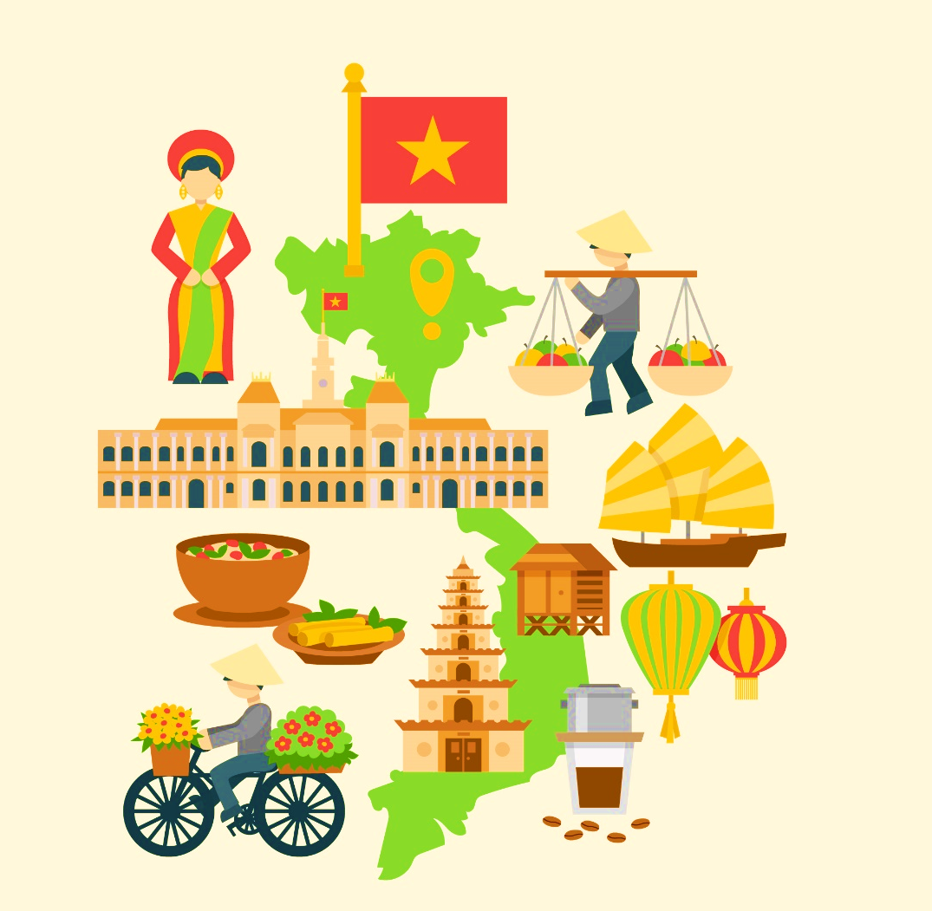

GIÁO DỤC CÔNG DÂN 8
Bài 1
Tự hào về truyền thống dân tộc Việt Nam
Giáo viên:

Slide 2




Mục tiêu bài học
Đánh giá được hành vi, việc làm của bản thân và những người xung quanh trong việc thể hiện lòng tự hào về truyền thống của dân tộc Việt Nam.
Thực hiện được những việc làm cụ thể để giữ gìn, phát huy truyền thống của dân tộc.
Nêu được một số truyền thống của dân tộc Việt Nam.
Nhận biết được giá trị của các truyền thống của dân tộc Việt Nam.
Kể được một số biểu hiện của lòng tự hào về truyền thống của dân tộc Việt Nam.

Slide 3




Hoạt động 1
KHỞI ĐỘNG

Slide 4
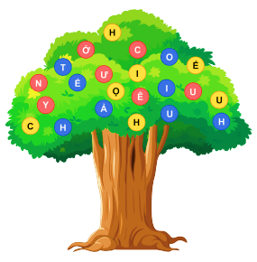
Em hãy ghép các chữ cái chung nhóm màu thành những từ có ý nghĩa về truyền thống của dân tộc Việt Nam.

Slide 5

Hoạt động 2
KHÁM PHÁ

Slide 6

Nhiệm vụ 1
Em hãy đọc bài đồng dao, quan sát hình ảnh trong SGK tr. 6 và thực hiện yêu cầu:
Em hãy chỉ ra những truyền thống của dân tộc Việt Nam được thể hiện trong bài đồng dao và các hình ảnh. Hãy nêu giá trị của những truyền thống đó.
Hãy nêu những truyền thống khác của dân tộc Việt Nam mà em biết.

Slide 7
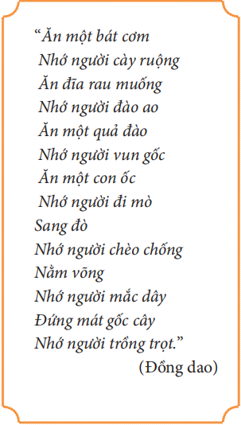
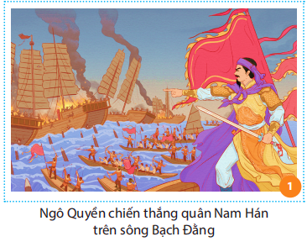
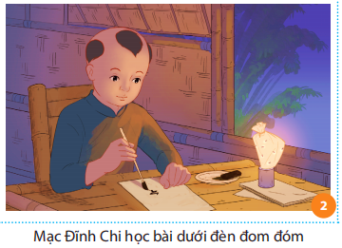
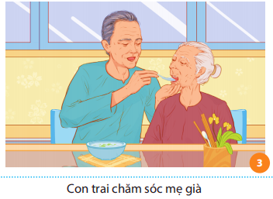
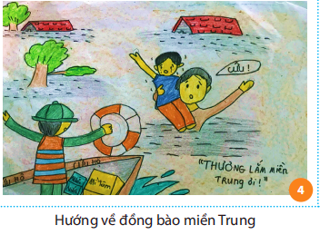
Em hãy chỉ ra những truyền thống của dân tộc Việt Nam được thể hiện trong bài đồng dao và các hình ảnh sau.
Hãy nêu giá trị của những truyền thống đó.

Slide 8



Hãy nêu những truyền thống khác của dân tộc Việt Nam mà em biết.

Slide 9
Nhiệm vụ 2
Em hãy đọc các trường hợp trong SGK tr. 7 và thực hiện yêu cầu:
Em hãy cho biết những biểu hiện của lòng tự hào về truyền thống dân tộc qua việc làm của các nhân vật trong các trường hợp.
Em hãy kể những việc làm của bản thân và những người xung quanh trong việc thể hiện lòng tự hào về truyền thống của dân tộc Việt Nam.

Slide 10

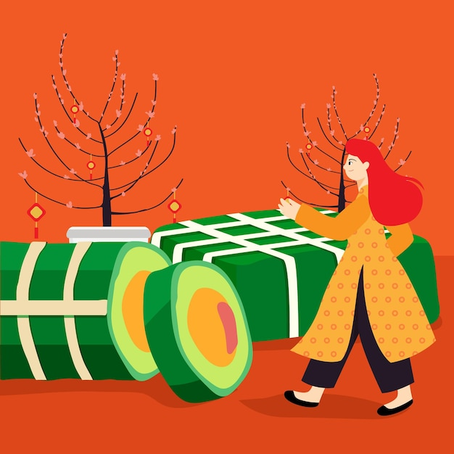
Em hãy cho biết những biểu hiện của lòng tự hào về truyền thống dân tộc qua việc làm của các nhân vật trong trường hợp 1.
Là du học sinh, vào dịp Tết cổ truyền, bạn N cùng nhóm bạn tổ chức các hoạt động Tết theo truyền thống của người Việt ngay tại xứ người như: gói bánh chưng, bánh tét; trang trí hoa mai, hoa đào; mặc trang phục áo dài;... Đối với bạn N, dù ở nơi đâu thì Việt Nam vẫn luôn trong trái tim mình.

Slide 11
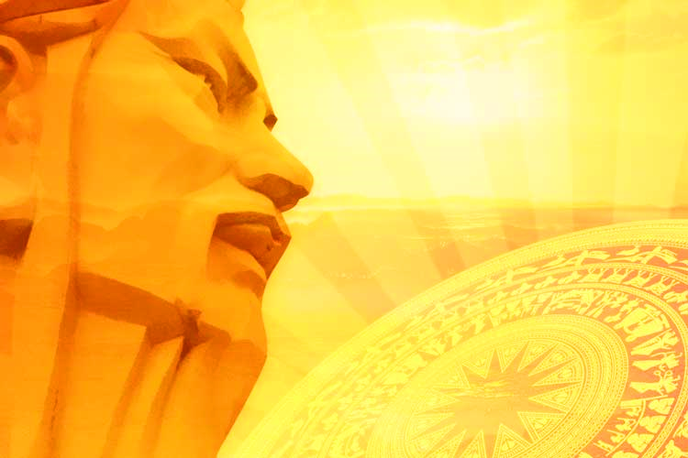
Em hãy cho biết những biểu hiện của lòng tự hào về truyền thống dân tộc qua việc làm của các nhân vật trong trường hợp 2.
Hằng năm, cứ vào ngày 10 tháng 3 âm lịch, thầy và trò Trường Trung học cơ sở A lại háo hức tham gia các hoạt động Lễ Giỗ Tổ Hùng Vương như: dâng hương để tưởng nhớ các Vua Hùng đã có công dựng nước, tham gia các trò chơi dân gian,... Qua đó, học sinh biết trân trọng, tự hào về nguồn cội và có thêm động lực để cố gắng học tập tốt, góp phần xây dựng đất nước.

Slide 12
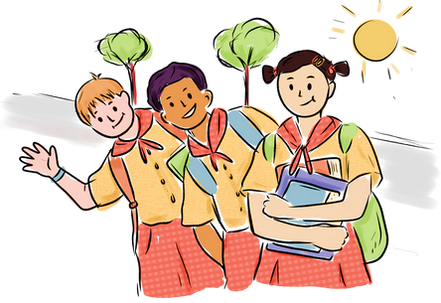
Em hãy cho biết những biểu hiện của lòng tự hào về truyền thống dân tộc qua việc làm của các nhân vật trong trường hợp 3.
Trong cuộc thi hùng biện tiếng Anh do Trường Trung học cơ sở X tổ chức, bạn H cùng nhóm bạn hăng hái sưu tầm tư liệu, hình ảnh để chuẩn bị tham gia dự thi với đề tài hiếu học. Không chỉ tích cực tham gia dự thi, nhóm của bạn H còn đam mê tìm tòi, nghiên cứu khoa học và đã từng đạt giải thưởng cao.

Slide 13
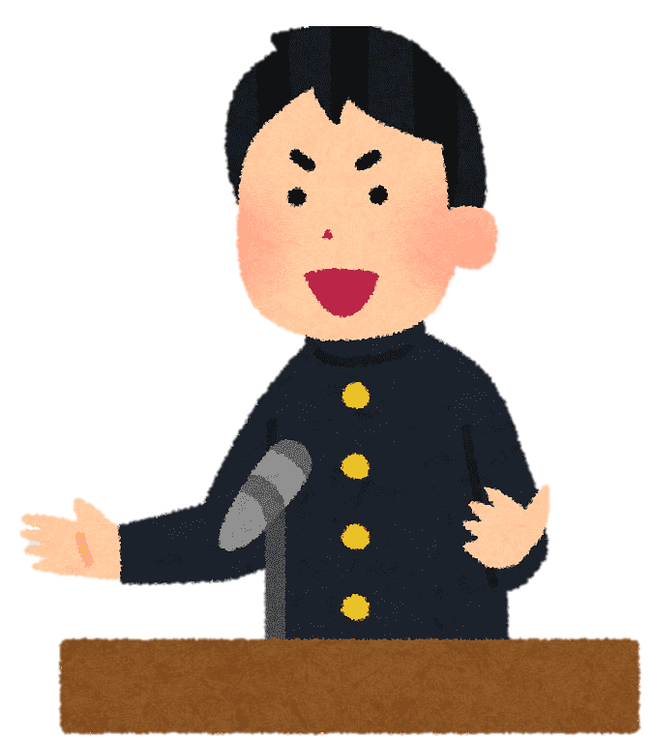
Bạn hãy kể những việc làm của bản thân và những người xung quanh trong việc thể hiện lòng tự hào về truyền thống của dân tộc Việt Nam.

Slide 14

TỔNG KẾT
Dân tộc Việt Nam có nhiều truyền thống đáng tự hào như: yêu nước, đoàn kết, hiếu thảo, tôn sư trọng đạo, hiếu học, nhân nghĩa, cần cù lao động,...
Dân tộc Việt Nam có nhiều truyền thống đáng tự hào như: yêu nước, đoàn kết, hiếu thảo, tôn sư trọng đạo, hiếu học, nhân nghĩa, cần cù lao động,...
Tự hào về truyền thống của dân tộc được biểu hiện qua sự trân trọng, hãnh diện và giữ gìn, phát huy các giá trị tốt đẹp của truyền thống.
Học sinh cần tìm hiểu, tôn trọng, giữ gìn và phát huy các truyền thống tốt đẹp, góp phần xây dựng nền văn hoá Việt Nam “tiên tiến, đậm đà bản sắc dân tộc”. Đồng thời, cần phải phê phán, lên án, ngăn chặn những hành vi làm tổn hại đến truyền thống dân tộc.

Slide 15




Hoạt động 3
LUYỆN TẬP

Slide 16

Nhiệm vụ 1
Em hãy tìm những câu ca dao, tục ngữ nói về truyền thống của dân tộc Việt Nam và giải thích ý nghĩa.

Slide 17
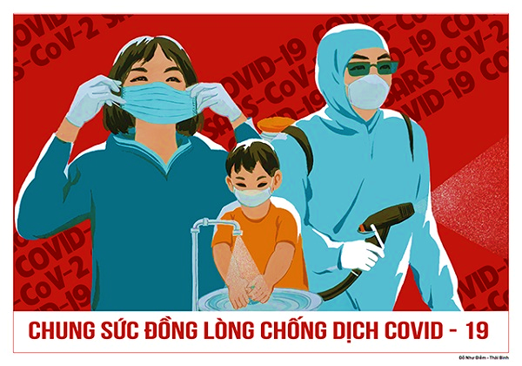
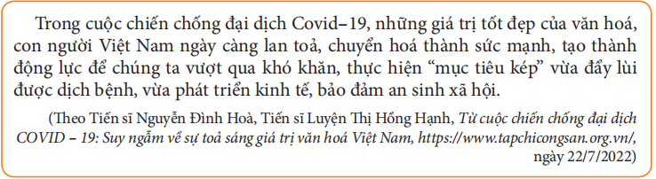
Nhiệm vụ 2
Em hãy đọc nhận định trong SGK tr. 8 và thực hiện yêu cầu:
– Em hãy trình bày giá trị của các truyền thống dân tộc Việt Nam được thể hiện trong đại dịch Covid – 19.
– Em hãy nêu những việc làm cần thiết để giữ gìn, phát huy giá trị truyền thống của dân tộc Việt Nam.

Slide 18
Nhiệm vụ 3
Em hãy đọc lời bài hát THƯƠNG CA TIẾNG VIỆT (SGK tr. 9,10) và trả lời câu hỏi:
Theo em, vì sao tiếng Việt là niềm tự hào của dân tộc Việt Nam?
Em có suy nghĩ gì về một số bạn trẻ hiện nay thích dùng ngôn ngữ “chat”, viết tắt tuỳ ý, biến âm một cách cảm tính, sai chính tả,…? Bản thân em đã giữ gìn sự trong sáng của tiếng Việt như thế nào?

Slide 19

Tiếng Việt ru bên nôi, tiếng mẹ thương vô bờ
Đưa con vào đời bằng vần thơ, những cánh cò bay rợp mộng mơ.
Tiếng Việt cha dạy con, những chiều bay cánh diều
Câu đồng dao bên bạn quen, cho con nhìn quê mình tình yêu.
Tiếng Việt trong bài thơ, có người xưa chinh phụ ngồi mỏi mòn đợi chờ chinh phu hoá đá rồi lời ca vẫn còn.
Tiếng Việt còn trong mỗi người, người Việt còn thì còn nước non
Giữ tiếng Việt như ngày nào, hào hùng xưa mãi vọng ngàn sau.
Tiếng Việt còn trong mỗi người
Hồn Việt mình còn nguyên vẹn tròn
Giữ tiếng Việt cho nối đời, lời quê hương ấy lời sắt son.
Tiếng Việt đêm xuân xưa, hát niềm thương quan họ
Câu qua cầu để lại mùa thương cho sau này ai còn niềm vương.
Tiếng Việt trên dòng sông, có điệu Nam Ai buồn
Ai chờ ai bến bờ xưa, ai chưa về ai còn đội mưa.
Tiếng Việt con đò đêm, tiếng hò ai bay giọng
Giọng hò tìm về quê hương, băng cánh đồng hẹn hò người thương.
Tiếng Việt còn trong mỗi người, người Việt còn thì còn nước non
Giữ tiếng Việt như ngày nào, hào hùng xưa mãi vọng ngàn sau.
Tiếng Việt còn trong mỗi người
Hồn Việt mình còn nguyên vẹn tròn
Giữ tiếng Việt cho nối đời, lời quê hương ấy lời sắt son.
(Lời: Hà Quang Minh, nhạc: Đức Trí)
Theo em, vì sao tiếng Việt là niềm tự hào của dân tộc Việt Nam?

Slide 20
Em có suy nghĩ gì về một số bạn trẻ hiện nay thích dùng ngôn ngữ “chat”, viết tắt tuỳ ý, biến âm một cách cảm tính, sai chính tả,…?
Bản thân em đã giữ gìn sự trong sáng của tiếng Việt như thế nào?

Slide 21

Tích cực tìm hiểu lịch sử đấu tranh chống giặc ngoại
xâm của dân tộc
Việt Nam.
Nhiệm vụ 4
a
Em hãy cho biết việc làm nào sau đây thể hiện sự kế thừa, phát huy truyền thống của dân tộc.
Vì sao?
Bắt chước theo thần tượng trong phim ảnh, mạng xã hội,...
thiếu sự chọn lọc.
Chê bai những người mặc
trang phục truyền thống là
không phù hợp.
b
c
Tìm hiểu và giới thiệu với bạn bè quốc tế về các trò chơi dân gian, lễ hội truyền thống,
văn hoá ẩm thực của dân
tộc Việt Nam.
Tham gia chương trình văn nghệ về chủ đề quê hương,
đất nước, con người
Việt Nam.
d
e

Slide 22

Nhiệm vụ 5
Em hãy viết đoạn văn bày tỏ lòng tự hào của bản thân đối với một truyền thống tốt đẹp của dân tộc Việt Nam và đề xuất những việc làm cụ thể để giữ gìn, phát huy truyền thống đó trong thời kì hội nhập, phát triển.

Slide 23




Hoạt động 4
VẬN DỤNG

Slide 24




Nhiệm vụ
Em hãy tuyên truyền, quảng bá về truyền thống tốt đẹp của dân tộc Việt Nam bằng những sản phẩm như: báo tường, đoạn phim ngắn, âm nhạc, ca dao, tục ngữ,...
Em hãy làm việc nhóm để xây dựng kế hoạch và thực hiện hành động cụ thể nhằm giữ gìn, phát huy truyền thống tốt đẹp của dân tộc Việt Nam (truyền thống hiếu học, yêu nước, hiếu thảo,...).

Slide 25
Tạm biệt và hẹn gặp lại các em
ở bài học tiếp theo.

